Slide 1


Предупреждение пожара в быту
«Огонь не гаснет от того, что от него зажгут другой…»
Учитель начальных классов
МАОУ «СОШ №38» города
Набережные Челны Республики Татарстан.
2010 год

Slide 2

Материальные убытки исчисляются астрономическими цифрами от 50 до 100 миллиардов долларов в год, и эти цифры постоянно растут.

Slide 3
За год: 218тысяч 570 пожаров
Погибли: 17 тысяч 65 человек
Получили травмы: 13 тысяч 379 человек.
Ежедневно: происходило 599 пожаров погибло 47 человек.
Получали травмы 37 человек
Уничтожались 186 строений
Материальный ущерб 21 миллион рублей.

Slide 4
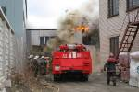
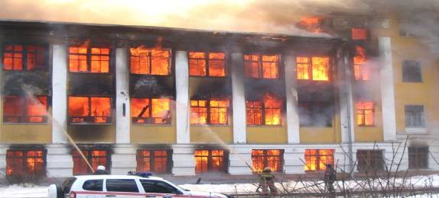
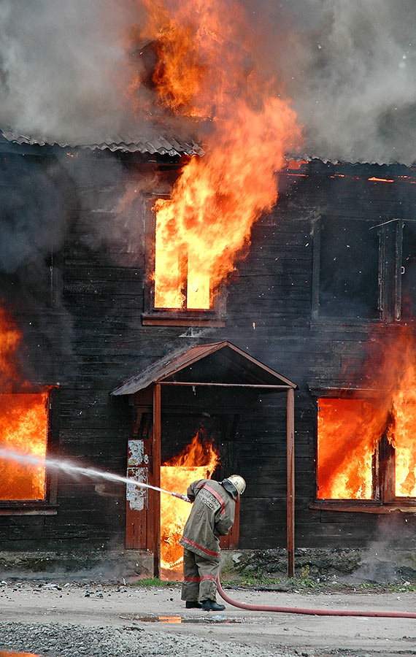
тушении пожаров

Slide 5
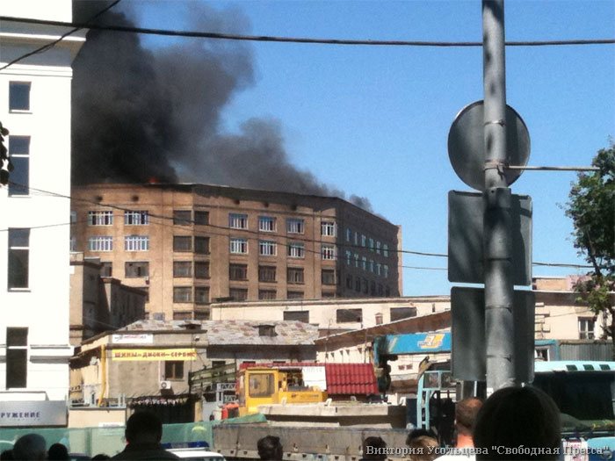
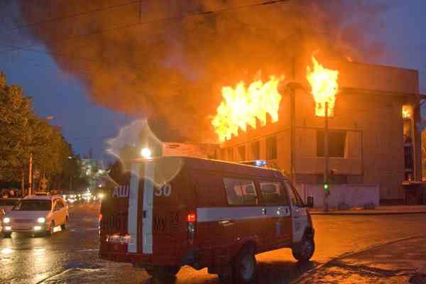

Slide 6
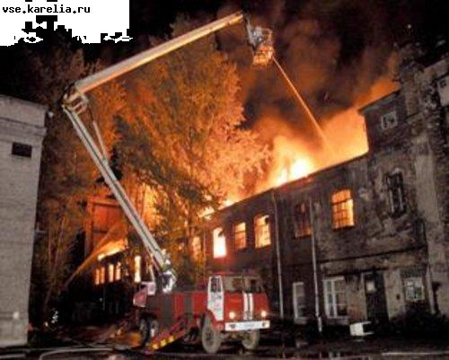
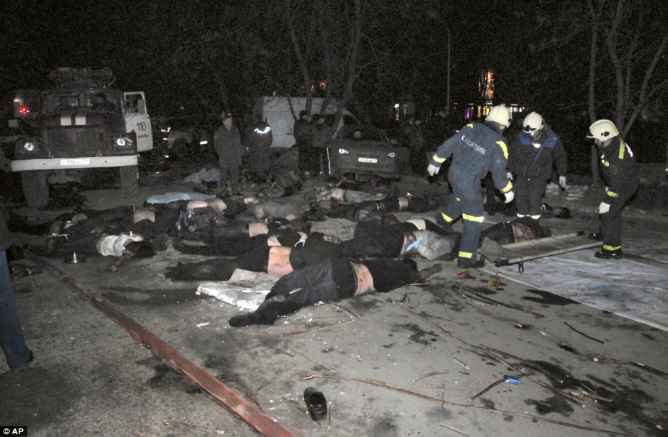

Slide 7
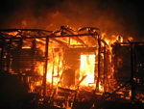
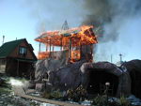

Slide 8
Пожар – это неконтролируемый процесс, сопровождающийся уничтожением материальных ценностей и создающий опасность жизни и здоровью людей.
От твоих правильных действий по тушению пожара зависит твоя жизнь и жизнь окружающих тебя людей!

Slide 9



Slide 10
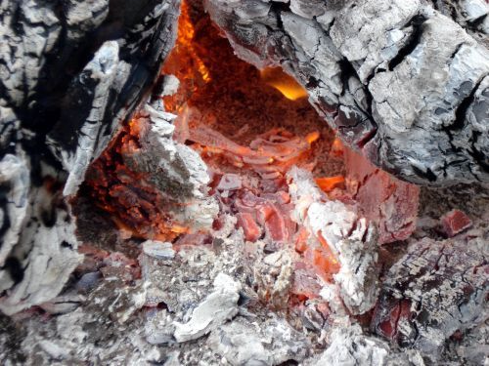
Тлением называют беспламенное горение материала. Обычно оно распознаётся по появлению дыма. Например, обычная тряпка, спичка или провод могут некоторое время пролежать, не загораясь, но медленно тлея

Slide 11
01
Известно что без пожарной охраны не может существовать ни одно государство, ни один город поселок, любой населенный пункт. Пожар для любого из нас - это страшная беда. И в этот момент самый нужный человек на свете - это пожарный.
Наш телефонный номер 01
Не зря он самый первый в списке
Но дай вам Бог чтоб этот телефон
Ни разу не понадобился в жизни

Slide 12
Основные причины пожара в доме:
Неправильное обращение с электробытовыми приборами;
Неисправная электропроводка;
Возгорание телевизора;
Утечка газа;
Детские шалости.

Slide 13
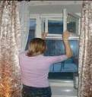
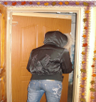
Если выйти из помещения невозможно
Оцени обстановку, убедись в наличии опасности и определи откуда она исходит;
Вызови пожарную охрану по телефону 01;
Сообщи о пожаре соседям, отключи газ, электроэнергию, по возможности закрой окна и двери;
Немедленно покинь помещение, иди в сторону противоположную пожара;
Двигайся к выходу или в сторону не задымленной лестничной клетки.

Slide 14
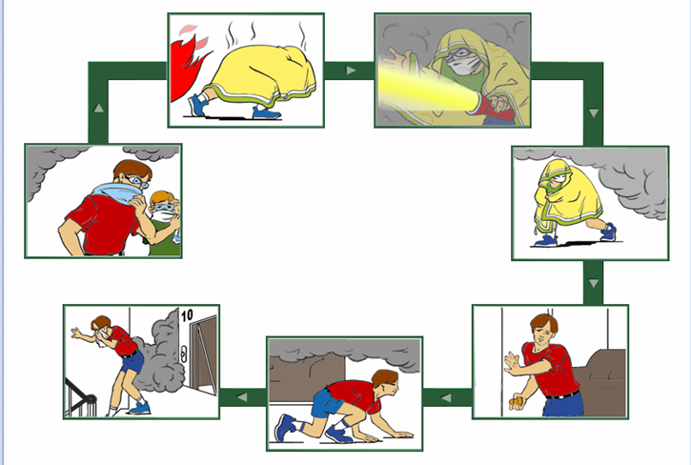
При выходе через задымлённый коридор
Накройся мокрой плотной тканью, полотенцем, одеялом;
Дыши через мокрые носовой платок, ткань, одежду;
Двигайся к выходу пригнувшись или ползком- внизу дыма меньше.

Slide 15
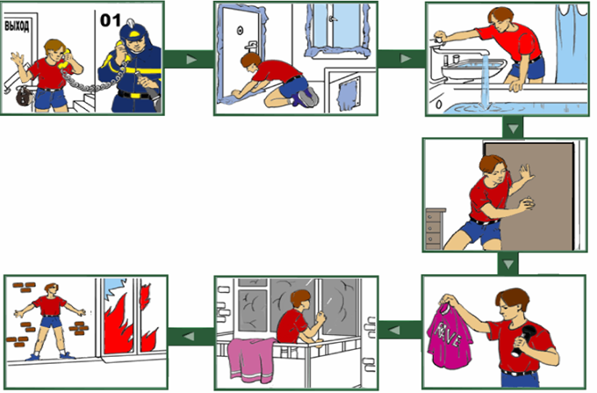
При пожаре в доме
Вернись, плотно закрой входную дверь;
Дверные щели и вентиляционные отверстия заткни мокрыми тряпками;
Подавай сигналы спасателям через окно куском яркой ткани или фонариком;
При задымление помещения или повышении температуры выйди на балкон, плотно закрой за собой дверь.

Slide 16
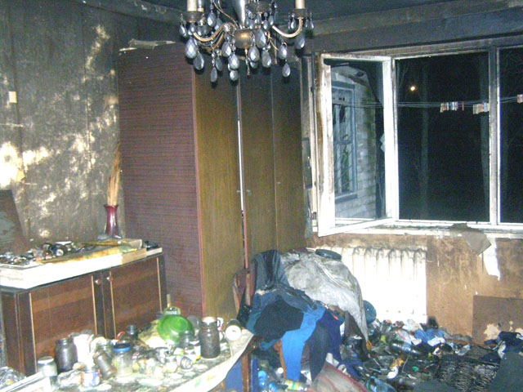
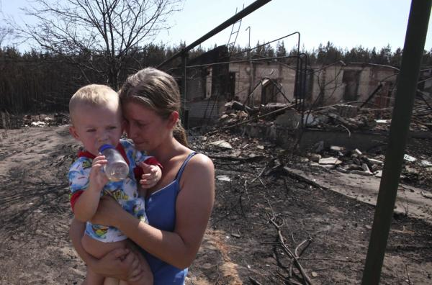
Помни!!!
Огонь ошибок не прощает

Slide 17
Памятка
1. Никогда и нигде не играй со спичками.
2. Не зажигай самостоятельно газовую плиту и печь.
3. Не оставляй без присмотра утюг и электроприборы.

